Slide 1
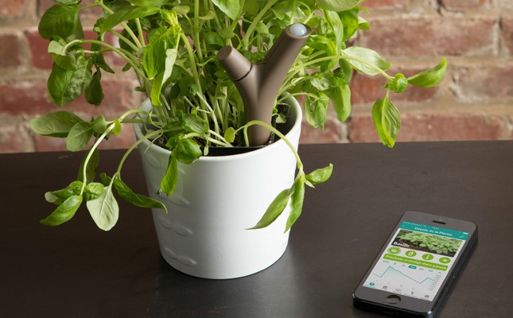
ConnectedFlower

Slide 2
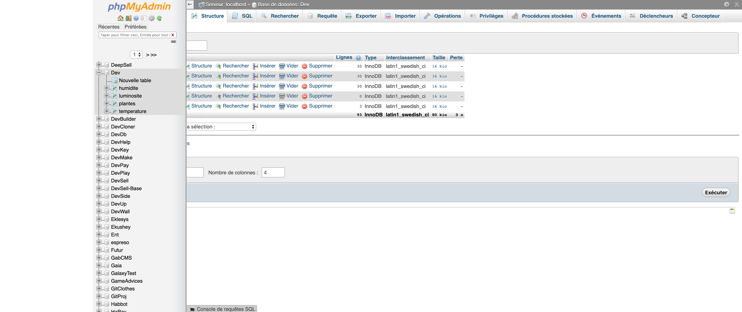
Vue sur DB

Slide 3
Technique utilisée
Nous nous sommes basé principalement sur un script en C que nous avions créé pendant les cours. Le système en lui-même fonctionne avec ou sans db, de plus, nous avons ajouté la possibilité de visualiser me crédit mais aussi les images correspondantes à la plante en cours de visualisation.

Slide 4
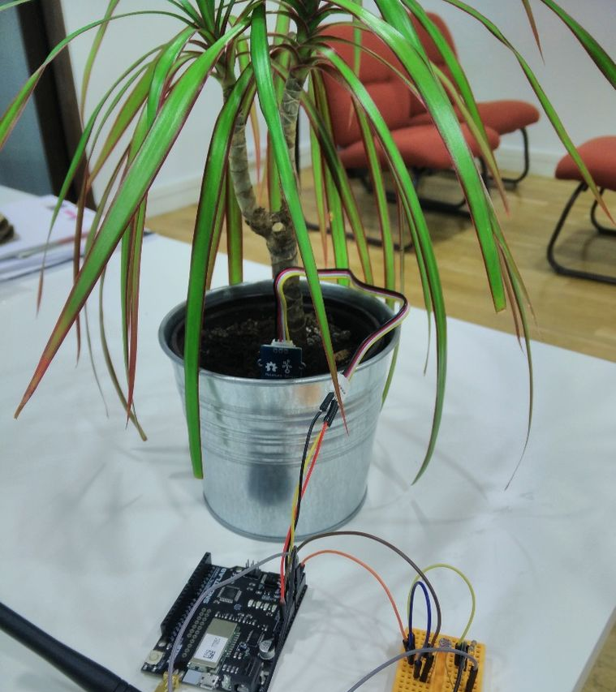
Température sur page

Slide 5

Type de BDD utilisée

Slide 6
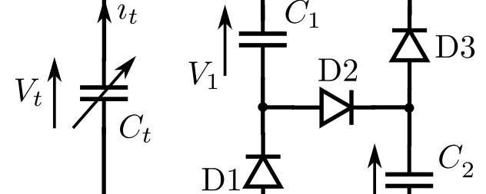
Circuit logique de connexion

